Slide 1
Dobývání znalostí
Asociační pravidla

Slide 2
Analýza nákupního košíku
Analýza prodeje:
  Které položky jsou v “košíku” pohromadě?
Výsledky:
  vyjádřené formou pravidel
  Lze bezprostředně použít
Použití:
  plánování a rozvržení obchodu
  Nabídka kupónů, omezení slev
  “balení” produktů

Slide 3
Asociační pravidla
Jak spolu jednotlivé produkty navzájem souvisí?
Asociační pravidla by měla být:
  Snadno pochopitelná: jakmile je nějaký vztah nalezen, lze ho snadno ověřit
  použitelná: obsahují užitečné informace, které mohou vést k dalším intervencím

Slide 4
Asociační pravidla
Asociační pravidla by neměla být:
  triviální: výsledky už stejně každý zná
  nevysvětlitelná: neexistuje k nim žádné vysvětlení a nevedou k žádné akci

Slide 5
MBA (Market Basket Analysis) pro porovnání obchodů
Virtuální položky:
  Indikují typ obchodu, v němž proběhla daná transakce
  Neodpovídají žádnému výrobku ani službě
Porovnání nových a stávajících obchodů:
  Pořídit data za určité období z nového obchodu
  Pořídit zhruba stejné množství dat ze stávajících obchodů
  Použít MBA k nalezení asociačních pravidel v obou sadách
  Uvažovat především asociační pravidla s virtuálními položkami

Slide 6
MBA – jak se to dělá?
Položka - produkt nebo nabídka služeb
Transakce obsahuje jednu nebo více položek
Tabulka četností
  Udává počet výskytů libovolných dvou položek v některé z provedených transakcí(t.j. kolikrát byly tyto dva produkty zakoupeny najednou)
  Hodnoty na diagonále odpovídají počtu transakcí obsahujících příslušnou položku

Slide 7
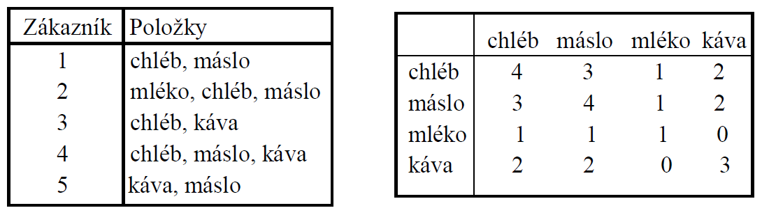
MBA – příklad
Transakce v potravinách Četnost produktů
Typ prodeje patrný z tabulky četností:
Chléb a máslo se nejspíš nakupují najednou.
Mléko se nikdy nekupuje společně s kávou.

Slide 8
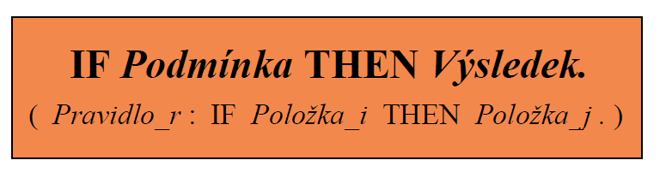
MBA – asociační pravidla
Pravidlo
Otázky:
  Jak dobrá jsou nalezená asociační pravidla?
    podpora
    spolehlivost
    zlepšení
  Jak hledat asociační pravidla automaticky?

Slide 9
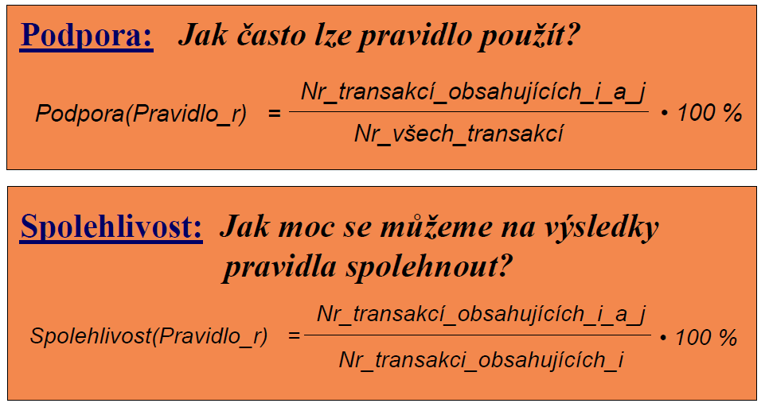
Podpora a spolehlivost

Slide 10
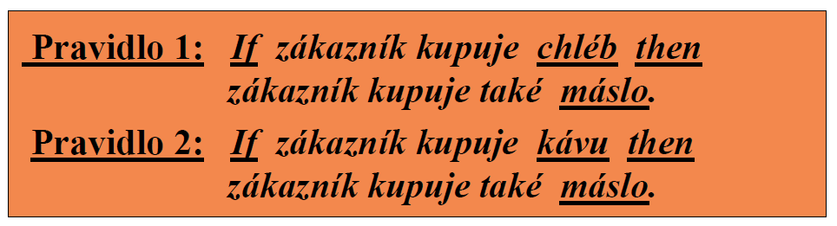
Podpora a spolehlivost - příklad
Podpora ( Pravidlo_1 ) = 3 / 5 • 100 % = 60 %
Spolehlivost ( Pravidlo_1 ) = 3 / 4 • 100 % = 75 %
Podpora ( Pravidlo_2 ) = 2 / 5 • 100 % = 40 %
Spolehlivost ( Pravidlo_2 ) = 2 / 3 • 100 % = 66 %

Slide 11
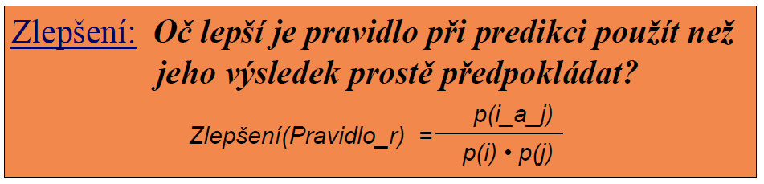
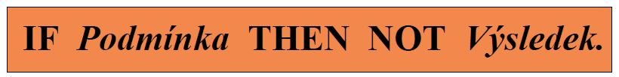
Zlepšení pravidla
Pokud je Zlepšení < 1:
Pravidlo je při predikci horší než náhodná volba
NEGACE výsledku může vést k lepšímu pravidlu

Slide 12

Zlepšení pravidla - příklad
Podpora ( Pravidlo_1 ) = 1 / 5 • 100 % = 20 %
Spolehlivost ( Pravidlo_1 ) = 1 / 1 • 100 % = 100 %
Zlepšení ( Pravidlo_1 ) = ( 1 / 5 ) / ( ( 1 / 5 ) • ( 4 / 5 ) ) = 5 / 4 = 1.25

Slide 13
Hlavní kroky MBA
Zvolte odpovídající položky na adekvátní úrovni
Vytvořte pravidla na základě údajů z tabulky četností
  spočítejte (podmíněné) pravděpodobnosti výskytu položek a jejich kombinací v transakcích
  omezte prohledávání prahovou hodnotou pro podporu
Určete nejlepší pravidla analýzou vypočtených pravděpodobností
  překonejte omezení daná počtem položek a jejich kombinací v “zajímavých” transakcích

Slide 14
MBA – volba vhodných položek
Pořízení transakčních dat:
Často horší kvalita, vyžaduje rozsáhlejší předzpracování
Relevance položek se časem může změnit
Adekvátní úroveň zpracování:
  rostoucí počet kombinací jednotlivých položek
  výsledky lze bezprostředně použít(specifické položky)
  pravidla s dostatečně vysokou podporou(častý výskyt v množině dat)

Slide 15
Taxonomie – hierarchie kategorií
MBA - Složitost generovaných pravidel:
Na začátku použít obecnější položky
Později generovat pravidla pro specifické položky výlučně na základě transakcí, které tyto položky obsahují
MBA - Použitelné výsledky:
Položky by měly být ve zhruba stejném počtu transakcí:
Přesunout řídké položky do vyšších úrovní taxonomie(kde budou častější)
Obvyklejší položky nechat na nižších úrovních(aby pravidlům nedominovaly nejčastější položky)

Slide 16
Virtuální položky – přesahují rámec tradiční taxonomie
Stírají hranice mezi jednotlivými typy výrobků u původních položek
  např. (firemní) značky - Calvin Klein
Mohou obsahovat informace o transakci samotné
  anonymní (den v týdnu, čas, atd.)
  Signované (informace o zákaznících a jejich chování)
Mohou vést k redundancím v pravidlech
  položkám z taxonomie odpovídá jen jedna jediná virtuální položka(“If výrobek_Škoda then Škoda.”)
  Virtuální a obecné položky se v pravidle objeví najednou (“If výrobek_Škoda a malé auto then stan” namísto “If Fabia then stan”)

Slide 17
MBA – generování pravidel
Výpočet tabulky četností:
Udává informace o tom, které kombinace jednotlivých položek se v transakcích vyskytují nejčastěji
Lze použít k určení základních pravděpodobností potřebných k posouzení významu generovaných pravidel
Získat užitečná pravidla:
Zlepšení by mělo být větší než 1
  Malé zlepšení lze zvětšit negací pravidel
  Negovaná pravidla mohou být hůře použitelná než ta původní
Redukce počtu generovaných pravidel - PROŘEZÁVÁNÍ

Slide 18
Prořezávání podle minimální podpory
Eliminace méně častých položek
Podniknuté akce by se měly týkat dostatečného počtu transakcí
Dvě možnosti:
  eliminace řídkých položek (a následná eliminace příslušných asociačních pravidel)
  Použití taxonomie k vytvoření obecných položek (generalizované položky by měly vyhovovat nastaveným kritériím-prahu)
Variabilní minimální podpora - kaskádový efekt

Slide 19
Algoritmus APRIORI (R. Agrawal)
Generování asociačních pravidel
Hledání často se opakujících množin položek
~ Frequent itemsets:
  Kombinace (~konjunkce) kategorií, které dosahují předem zadané četnosti na datech ~´minsup´podpora
  Při hledání kombinací délky k využíváme znalosti kombinací délky k –1 ~generování kombinací do šířky
  Pro vytvoření kombinace délky k požadujeme, aby všechny její podkombinace délky k –1 splňovaly požadavek na četnost

Slide 20
Algoritmus APRIORI
Frequent itemsets (pokračování):
  Po nalezení kombinací, které vyhovují četností, se vytvářejí asociační pravidla ( četnost_nadkombinace≤četnost_kombinace)
→ Každá kombinace Comb se rozdělí na všechny možné dvojice podkombinací Ant a Suc takové, že
Suc = Comb – Ant
( Ant ∩ Suc = {} a Ant ∧ Suc = Comb )
→ Uvažované pravidlo Ant = > Suc pak má podporu odpovídající četnosti kombinace Comb , jeho spolehlivost odpovídá podílu četností kombinací Comb a Ant

Slide 21
Algoritmus APRIORI
Krok 1: Do L1 přiřaď všechny kategorie, které dosahují alespoň požadované četnosti
Krok 2: Polož k = 2
Krok 3: Dokud Lk-1 ≠{}
  Krok 3.1: Pomocí funkce APRIORI-GEN vygeneruj na základě Lk-1 množinu kandidátů Ck
  Krok 3.2: Do Lk zařaď ty kombinace z Ck , které dosáhly alespoň požadovanou četnost
  Krok 3.3: Zvětši počítadlo k

Slide 22
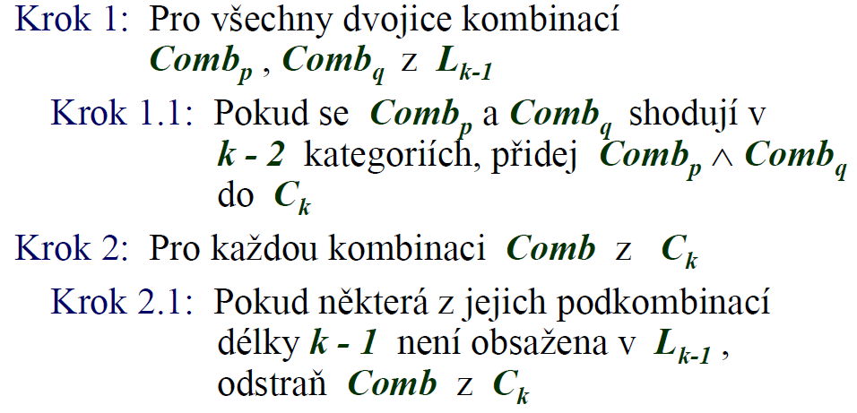
Funkce APRIORI-GEN ( Lk-1 )

Slide 23
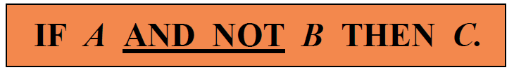
Disociační pravidla
Pravidlo:
Zavést nové položky inverzní k původním položkám
V případě, že transakce neobsahuje původní položku, bude obsahovat položku znegovanou
Nevýhody:
Dvojnásobný počet položek
Narůstá velikost transakcí
Negované položky se vyskytují častěji než ty původní(pravidla se všemi položkami negovanými lze hůř využít: “IF NOT A AND NOT B THEN NOT C .”)

Slide 24
Analýza časových řad pomocí MBA
Analýza příčin a následků:
informace o čase, resp. Sledu událostí k určení toho, kdy transakce nastaly (jedna vzhledem ke druhé)
obvykle vyžaduje nějakou identifikaci zákazníka
Převedení problému na MBA:
Zavedení nových položek do transakcí před sledovanou událostí (pro příčiny) a po sledované události (pro následky); následně odstranění duplicitních položek z transakcí
okénko: “snímek” veškerých údajů, které se vyskytly během určitého období(např. všechny transakce za uplynulý měsíc)
  trendy pro řídké položky

Slide 25
Výhody MBA
Dává jasné a srozumitelné výsledky
  IF -THEN –pravidla s bezprostředním použitím
Dobývání znalostí (bez požadovaných výstupů)
  důležité při zpracovávání velkého množství dat bez dalších apriorních znalostí
Umožňuje zpracovávat data s variabilní délkou
Snadné a srozumitelné výpočty
  Výpočetní nároky rostou exponenciálně s počtem položek!

Slide 26
Nevýhody MBA
Exponenciální nárůst výpočetních nároků
  potřeba taxonomií a virtuálních položek
Omezená podpora některých položek
  prořezávání méně použitelných obecných položek
Obtížné určení adekvátního počtu položek
  položky by měly mít zhruba stejnou četnost
Znevýhodňuje řídké položky
  variabilní hodnoty prahu při prořezávání podle minimální podpory
  vyšší úrovně položek v taxonomii

Slide 27
Zdroje
Petr Berka 2020, Dobývání znalostí z databází
Doc. RNDr. Iveta Mrázová, CSc., Dobývání znalostí z databází

